Slide 1
Яндекс Диск
Файлообменник

Slide 2

Сервисы Яндекс
Яндекс Диск это сервис, позволяющий хранить и передавать файлы на любое устройство, подключенное к интернету

Slide 3
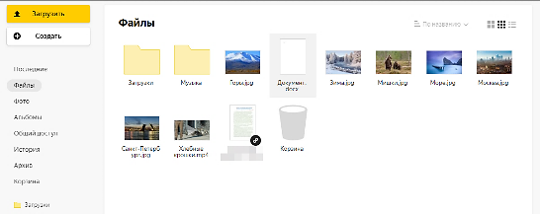
Сервисы Яндекс
Яндекс Диск
ссылка: https://disk.yandex.ru/
Кроме использования Почты, обмен файлами можно, а иногда даже нужно организовывать с помощью файлообменников в облаке (в сети Интернет).
Файлы здесь Вы можете не только хранить, но и давать доступ другим пользователям, чтобы не осуществлять одинаковую рассылку многим людям, которые в свою очередь будут скачивать файлы с Ваших папок.

Slide 4
Сервисы Яндекс
Яндекс Диск
ссылка: https://disk.yandex.ru/
Яндекс Диск работает в браузере, в сети Интернет, также его можно установить на компьютер или смартфон.
Яндекс Диск позволяет загружать файлы простым перетаскиванием, организовывать их в папки, сортировать по дате и времени и управлять доступом: можно настроить конфиденциальный вход или общий доступ.
Важным моментом является сортировка папок и файлов и настройка доступности для других пользователей, которым можно давать право:
только на просмотр, скачивать файлы/передавать другим (ученикам и учителям, руководству)
редактировать документы (только админам или ответственным)

Slide 5
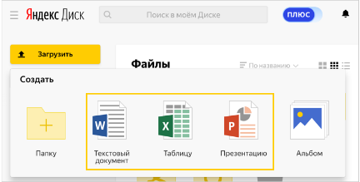
Сервисы Яндекс
Яндекс Диск
ссылка: https://disk.yandex.ru/
На Диске бесплатно можно использовать 10 ГБ. Увеличить объем Диска до 1ТБ можно за 300 рублей в год.
На Яндекс Диске есть возможность создать общедоступные документы: текст, таблицу, презентацию и альбом фотографий. Поддерживаются следующие форматы файлов:
документы — DOCX/DOC, ODT, DOCM;
таблицы — XLSX/XLS, ODS, XLSM, XLSB;
презентации — PPTX/PPT, ODP, PPSX.

Slide 6
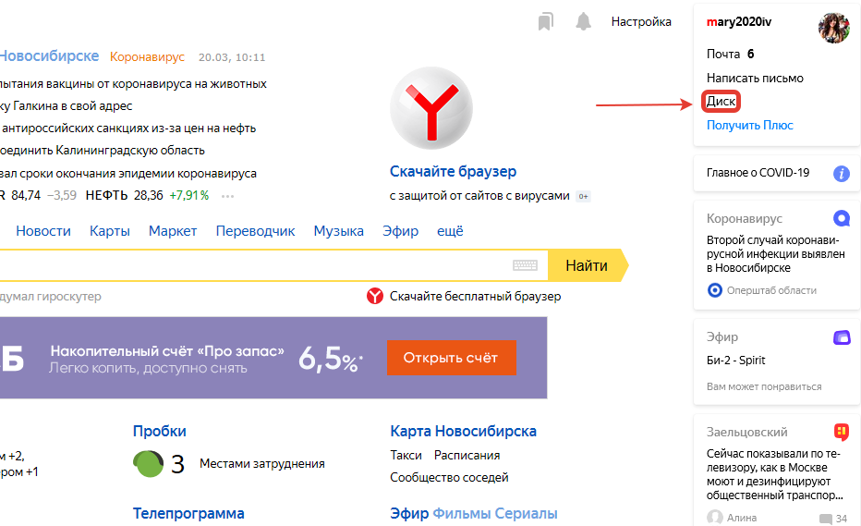
Сервисы Яндекс
Яндекс Диск. Вход
ссылка: https://disk.yandex.ru/
На Диске вход осуществляется или по прямой ссылке, или с главной страницы Яндекс – нажать в правом верхнем углу кнопку «Диск»

Slide 7
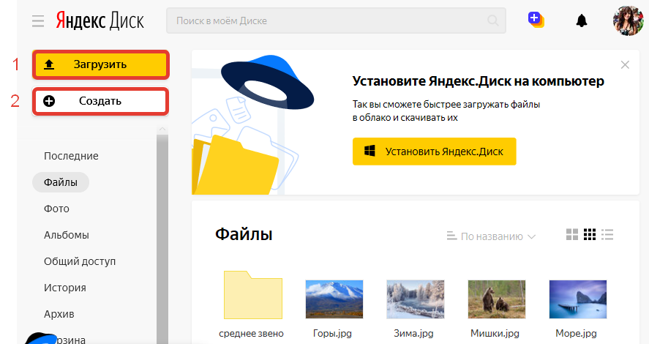
Сервисы Яндекс
Яндекс Диск. Вход
На Диске по умолчанию уже есть несколько папок, примеры картинок и корзина.
В левом верхнем углу есть кнопка для
1. Загрузки файлов
2. Создания папок и документов
https://disk.yandex.ru/

Slide 8
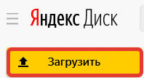
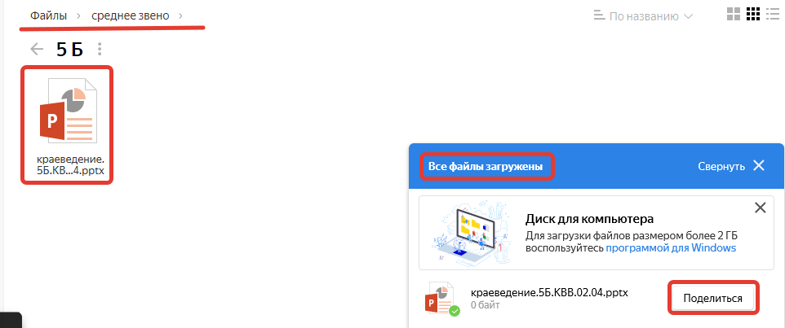
Сервисы Яндекс
Яндекс Диск. Загрузка файла
1 шаг. Предварительно открыть нужную папку, куда копируете файл.
2 шаг. Нажать на кнопку «Загрузить». Откроется Проводник компьютера.
3 шаг. Выбрать нужный файл двойным кликом – и начнется загрузка. Как только файл загрузится, Вы увидите окно уведомления об окончании загрузки с кнопкой «Поделиться»
https://disk.yandex.ru/

Slide 9
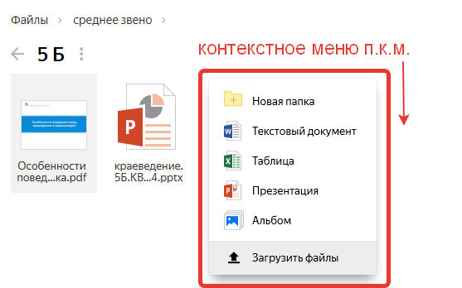
Сервисы Яндекс
Яндекс Диск. Загрузка файла
Загрузку материалов можно осуществлять еще 2-мя способами:
простым перетаскиванием в нужную папку.
Контекстным меню через правую кнопку мыши – «Загрузить файлы»
https://disk.yandex.ru/

Slide 10
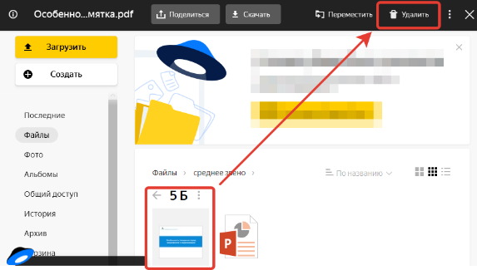
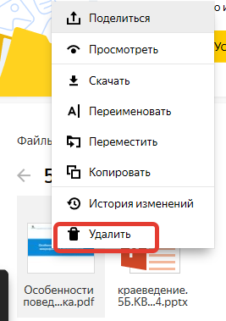
Сервисы Яндекс
Яндекс Диск. Удаление файла
Удаление файла осуществляется двумя способами:
Выделить файл кликом, нажать кнопку «удалить» в верхней навигации.
Контекстным меню через правую кнопку мыши – «Удалить»
1
2
https://disk.yandex.ru/

Slide 11
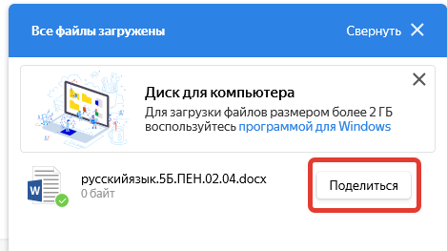
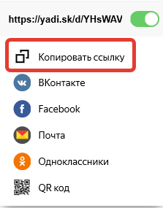
Сервисы Яндекс
Яндекс Диск. Поделиться файлом (1)
Если у ученика или учителя почта не Яндекс, то делиться файлом следует по ссылке:
Нажать кнопку «Поделиться».
Выбрать строку «Копировать ссылку»
Передать ссылку любым способом ученику, учителю и т.д.
1
2
https://disk.yandex.ru/

Slide 12
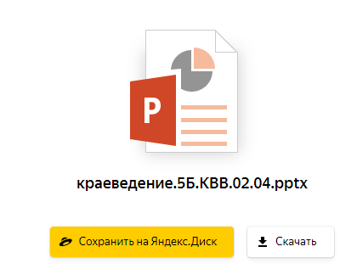
Сервисы Яндекс
Яндекс Диск. Получить файл
Ученик или учитель, получивший ссылку может:
Скачать
Сохранить на Яндекс.Диск (потребуется вход в Яндекс аккаунт, если есть)
https://disk.yandex.ru/

Slide 13
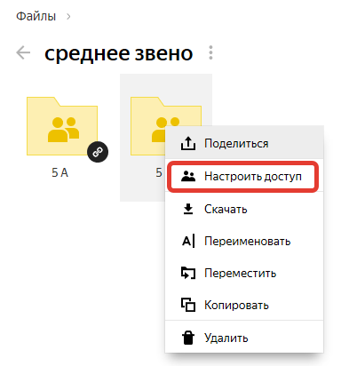
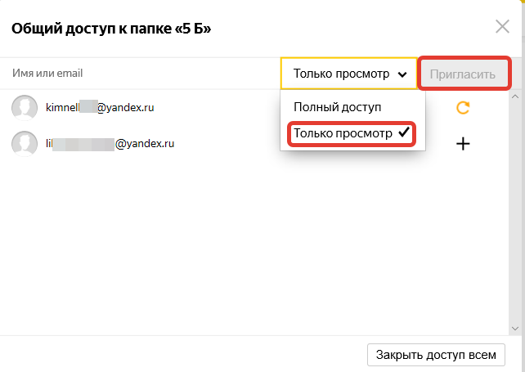
Сервисы Яндекс
Яндекс Диск. Поделиться файлом (2)
Если у ученика или учителя почта на Яндекс, то нужно открыть доступ к нужной им папке, чтобы они могли скачивать файлы в любое время. Эта папка отобразится в их Яндекс.Диске, среди прочих их папок! (просто они каждый день с утра будут входить в эту папку и скачивать файлы по датам):
Кликом выбрать нужную папку, нажать правую кнопку мыши.
Нажать кнопку «Настроить доступ».
В строке «имя или email» ввести адрес почты ученика или учителя.
Поменять на «Только просмотр» поле доступа.
Нажать «Пригласить».
1
2
После введения всех пользователей окно просто закрыть крестиком.
Пользователи получат на почту приглашение просматривать папку
https://disk.yandex.ru/

Slide 14
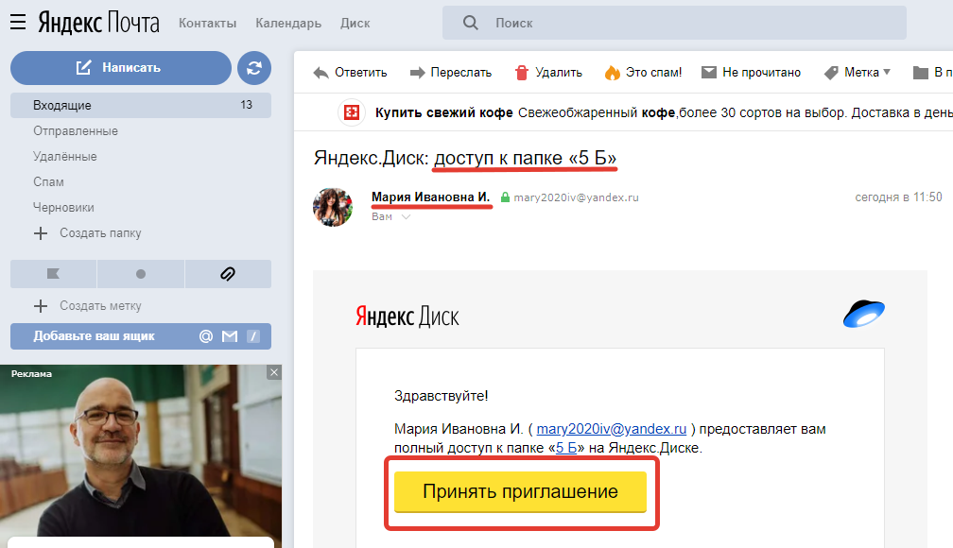
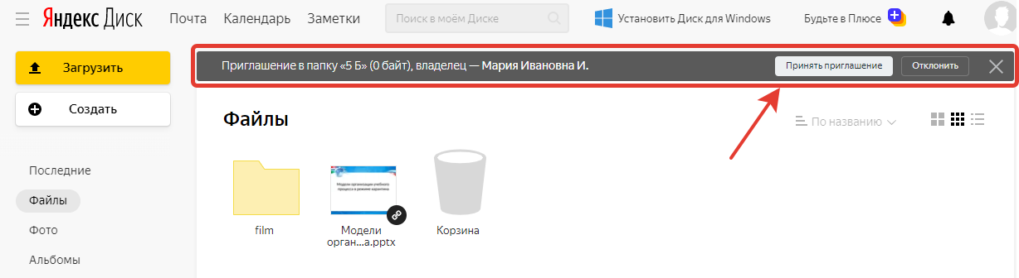
Сервисы Яндекс
Яндекс Диск. Получить доступ к папке
Ученик или учитель, получивший письмо приглашение для просмотра папки должен:
Открыть письмо.
Нажать «Принять приглашение» (осуществится переход на Яндекс.Диск).
На Яндекс.Диске – нажать кнопку «Принять приглашение»
Папка появится в Диске и будет там всегда (пока не закроют или не удалят в файлообменнике) у пользователя будет доступ ко всем файлам именно этой папки.
4. Он сможет их копировать, скачивать.
2
3
4
https://disk.yandex.ru/

Slide 15
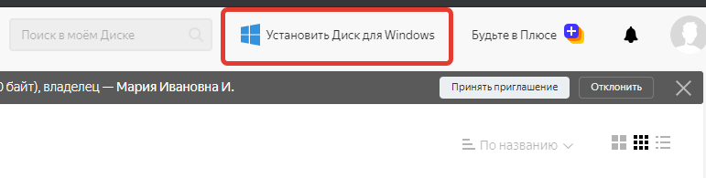
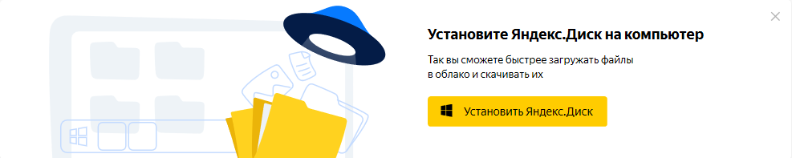
Сервисы Яндекс
Яндекс Диск. Установка в ПК
Яндекс.Диск можно установить на компьютер и в Проводнике появится соответствующая Папка.
Шаги установки и настройки Папки Яндекс.Диска в компьютер:
Нажать на кнопку «Установить Диск для Windows»
Установить Диск на компьютер также можно с помощью кнопки «Установить Яндекс.Диск», которая появляется в Диске, если еще не устанавливали его в ПК.

Slide 16
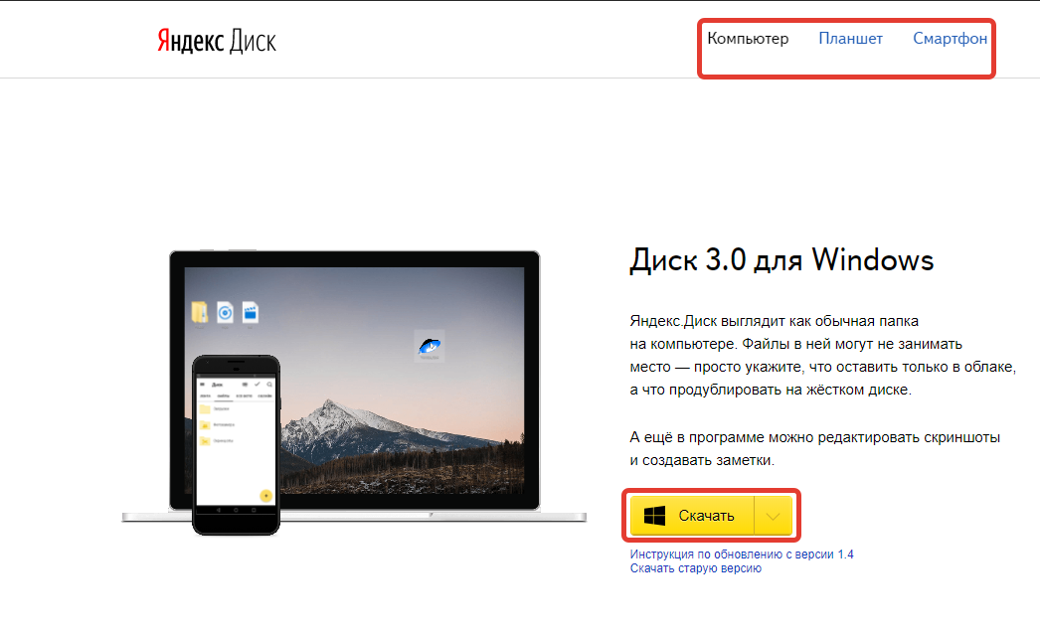
Сервисы Яндекс
Яндекс Диск. Установка в ПК
Шаги установки и настройки Папки Яндекс.Диска в компьютер:
2. После нажатия кнопки установки, появится сообщение о скачивании файла установки. В зависимости от браузера это может выглядеть по разному.
В браузере Microsoft Edge

Slide 17
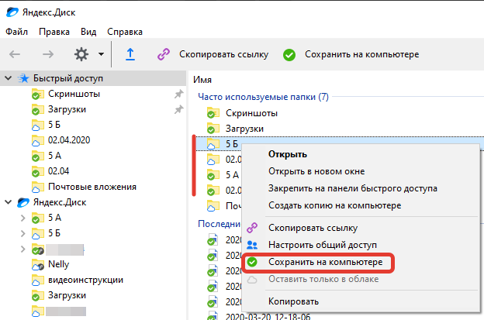
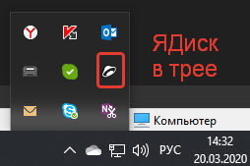
Сервисы Яндекс
Яндекс Диск. Установка в ПК
Шаги установки и настройки Папки Яндекс.Диска в компьютер:
3. Установить в компьютер Яндекс.Диск. После установки появится папка в Проводнике компьютера.
4. Открыть из трея (в правом нижнем углу ПК) двойным щелчком Диск, выделить нужные папки, нажать правую кнопку мыши, выбрать «Сохранить на компьютере». Тогда папки классов будут у Вас в Проводнике:

Slide 18
Яндекс Диск. Файлообменник
Ответственные за ФО:
Организуют файлообменник. (схему смотреть на следующих слайдах).
Дают доступ на просмотр и скачивание ученикам и учителям по Яндекс.Почте или другим ящикам. Если это другие почтовые сервера – значит ссылки отправляются каждому индивидуально, а если Яндекс.Почта – то письма уйдут автоматически.
Дают доступ классным руководителям и ответственным по ОО на просмотр.
Размещают в папках классов текстовый документ с информацией об учителях и его контакты.
Классные руководители и ответственные по школе:
Контролируют размещение материалов и действия учеников и учителей.
Учителя предметники:
Своевременно готовят материалы и передают ответственным по ФО
Если учитель работает в СДО (например в СДШ) и ему файлообменник не нужен, то он об этом сообщает и ответственный по ФО размещает информацию на сайт, и в текстовом документе с ФИО учителей, где указаны их почты, в примечании добавляет, что учитель работает в РСДО (но почта все равно указывается).

Slide 19
Яндекс Диск. Схема файлообменника
На Яндекс Диск организовать папки для доступа и структурировать по схеме
1 уровень: папки по звеньям. Начальное звено. Среднее звено. Старшее звено
2 уровень: папки по классам, по литерам. (5А, 5Б, 5В…)
текстовый документ с информацией об учителях и их почтовыми адресами
3 уровень: папки по датам
Материалы для уроков по расписанию. (учитывая требования СанПин, кроме видео и больших файлов, на которые нужно создавать ссылки и раздавать именно их). Обязательные пункты в файле:
ФИО учителя. Тема, дата, план урока, указания действий ученика.
Материалы к уроку
Способ обратной связи, до какого числа сдать задания, адрес почты учителя, ссылка на чат или форум, или ссылка на онлайн видеоурок и дата общения через Интернет
Все страницы должны быть названы по схеме:
<Предмет.Класс.Инициалы учителя.02.04> дата указывается актуальная, согласно папке. Класс указывается чтобы сверить – в той ли папке лежит – для ответственного лица по школе
Доступ обучающимся и учителям давать на конкретные папки классов только на скачивание и просмотр по их личным почтам Яндекс

Slide 20
Требования СанПин
Общее время непрерывной работы за компьютером не должно превышать нормы: в 1–2-м классе – 20 минут, 4-м – 25 минут, 5–6-м классе – 30 минут, 7–11-м – 35 минут.

Slide 21
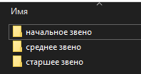
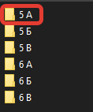


Пример для 5 классов

Slide 22
Контакты
Слободчикова Сардана Михайловна, старший методист отдела дистанционного обучения ГБУ ДПО НСО «ОблЦИТ», телефон 8(383) 349-58-00 доп. 243, электронная почта usm@oblcit.ru.
Деревягина Диана Александровна, старший методист отдела дистанционного обучения ГБУ ДПО НСО «ОблЦИТ», телефон 8(383) 349-58-00 доп. 241, электронная почта dda@oblcit.ru.

